Slide 1
Präsentation Projektwoche
Klasse IF11F Gruppe 1

Slide 2
Gruppenmitglieder
Gruppe Hardware
Yannik Bremstahler (Gruppenleitung), Benjamin Pichlik , Rene Schneider, Michael Strauß, Julius Zitzmann
Gruppe Software
Maximilian Bachhuber, Nikolas Bayerschmidt (Gruppenleitung), Jonas Becker, Benedikt Reindl, Maximilian Rubein, Matthias Schmiedkunz
Gruppe Organisation/Projektleitung
Julia Dörsch, Matthias Michalski

Slide 3
Agenda
Projektziel
Zeitplan
Kostenanalyse
Hardware
Datenmodell
Software
Nutzwertanalyse

Slide 4
Projektziel
Realisierung einer IT-gestützten Verwaltung der IT-Ausstattung an der Martin-Segitz-Schule, BS III.

Slide 5
Zeitplan

Slide 6
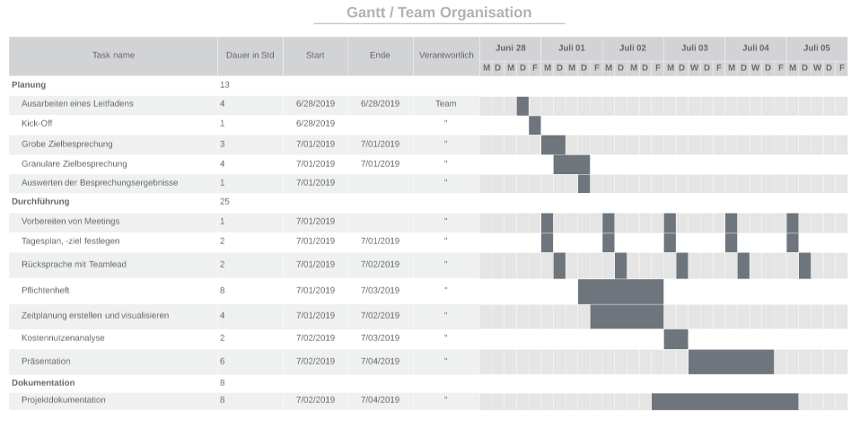

Slide 7
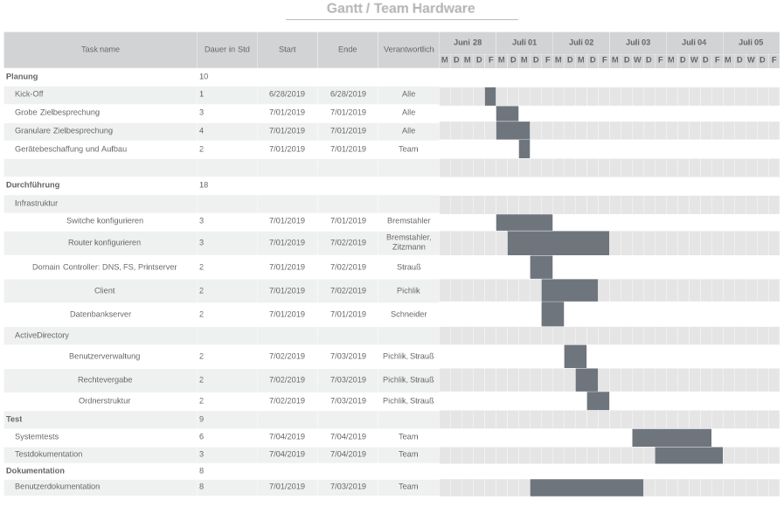

Slide 8
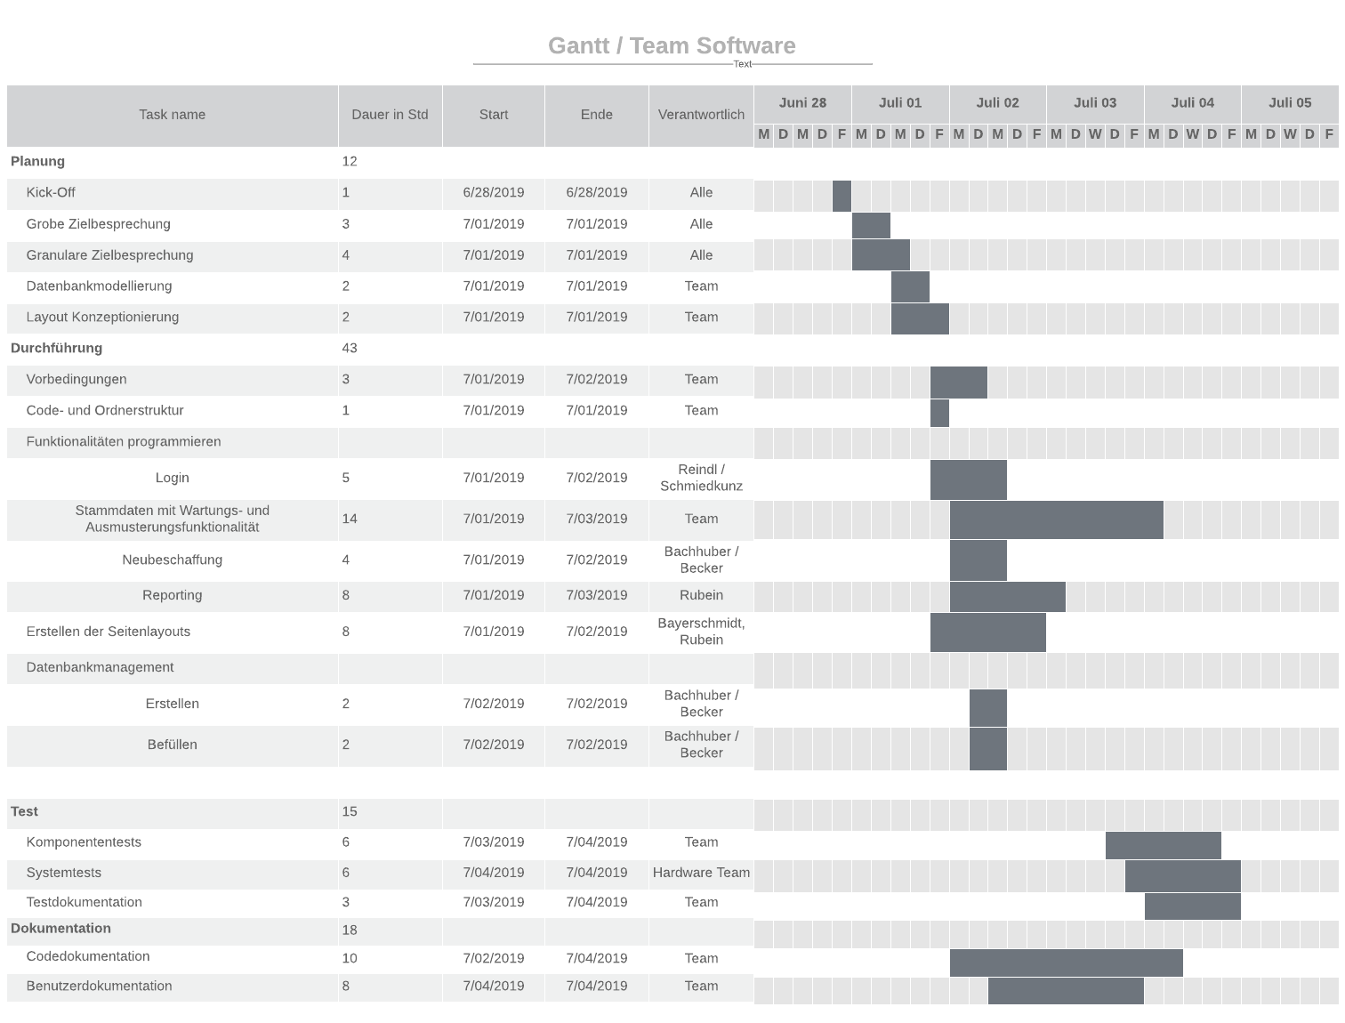

Slide 9
Kostenanalyse

Slide 10
Berechnung Stundensatz
Mitarbeiter | Kosten pro Stunde | Berechnung
Entwickler | 50,00 € | 550,00 € Tagessatz / 11 Stunden pro Tag
Systemintegrator | 50,00 € | 550,00 € Tagessatz / 11 Stunden pro Tag
Projektleitung | 55,00 € | 605,00 € Tagessatz / 11 Stunden pro Tag

Slide 11
Berechnung Gesamtkosten
Vorgang | Zuständige Person | Zeitlicher Aufwand | Kosten
Entwicklung der Anwendung und Konfiguration der netzwerktechnischen Komponenten | Hardware- & Software Team | 44,00 h/pro Person | 24.200,00 €
Betreuung und Organisation (Kick-Off-Meeting, Koordination, Dokumentenerstellung) | Projektleitung | 44,00 h/pro Person | 4.840,00 €
Gesamt | - | 572,00 h | 29.160,00 €

Slide 12
Kosten pro Ablauf
 |  | Alte Version |  | Neue Version
Vorgang | Zuständige Person | Zeitlicher Aufwand | Kosten | Zeitlicher Aufwand | Kosten
Suche/ Ansicht von Geräten | Benutzer | 8 Minuten | 4,40 € | 3 Minuten | 2,80 €
Wechsel in jeweiliges Verzeichnis | Benutzer | 3 Minute | 2,80 € | - | -
Suche/ Ansicht der Räume | Benutzer | 8 Minuten | 4,40 € | - | -
Wechsel in jeweiliges Verzeichnis | Benutzer | 3 Minute | 2,80 € | - | -
Gesamt | - | 22 Minuten | 14,40 € | 3 Minuten | 2,80 €
Durchschnittliche Kostenersparnis | 11,60 €
Durchschnittliche Zeitersparnis | 19 Minuten

Slide 13
Berechnung der Kosteneinsparung
Durchschnittliche Kosten mit der alten Version | 5.760 €
Durchschnittliche Kosten mit der neuen Version | 1.020 €
Durchschnittliche Einsparung | 4.740 €

Slide 14
Berechnung der Amortisationszeit
Amortisationszeit = Eingesetztes KapitalErtrag pro Monat → 29160 €4740 € ≈ 6,15 Monate
Berechnung der Amortisationszeit
Amortisationszeit = $\frac{\text{Eingesetztes} \text{Kapital}}{\text{Ertrag} \text{pro} \text{Monat}}$ → $\frac{\text{29160 €}}{\text{4740 €}} \text{≈ }$ 6,15 Monate

Slide 15
Nutzwertanalyse

Slide 16
Nutzwertanalyse
Kriterien | Gewichtung | Vorheriges Verwaltungssystem |  | Neues Verwaltungssystem
 |  | Beurteilung | Wert | Beurteilung | Wert
Sicherheit | 20 | 3 | 60 | 3 | 60
Verwaltbarkeit der Daten | 25 | 2 | 50 | 9 | 225
Benutzerfreundlichkeit | 10 | 1 | 10 | 7 | 70
Wartung der Applikation | 10 | 4 | 40 | 4 | 40
Erweiterbarkeit | 5 | 6 | 30 | 5 | 25
Kosten, kurzfristig | 10 | 7 | 70 | 2 | 20
Kosten, langfristig | 20 | 2 | 40 | 8 | 160
Summe | 100 | - | 300 | - | 600

Slide 17
Hardware - Gruppe

Slide 18
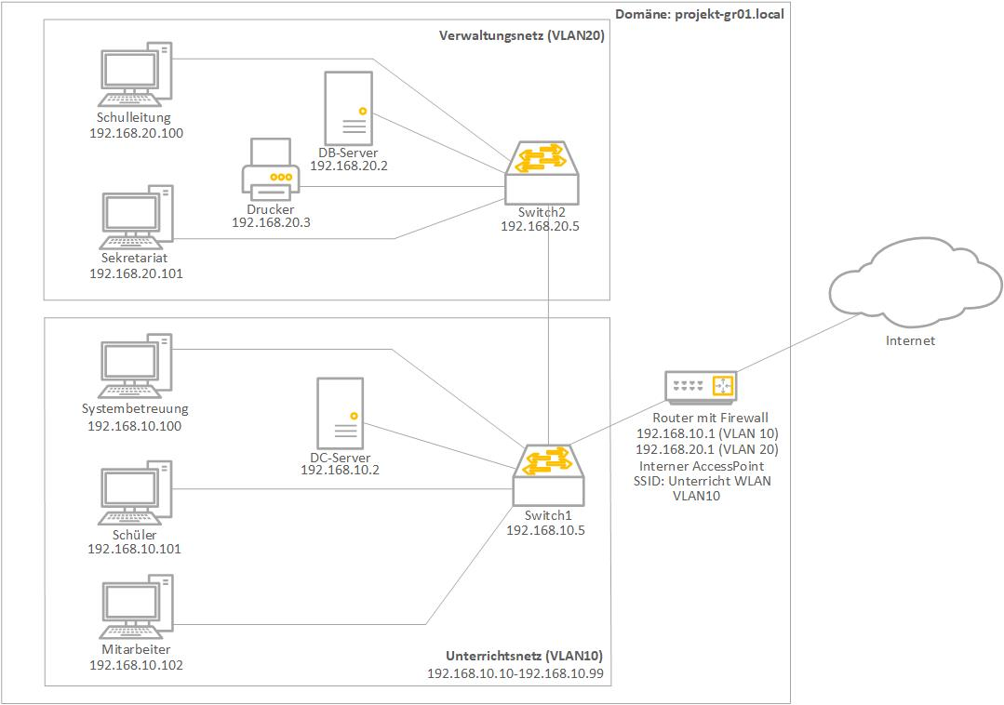
Netzwerkplan

Slide 19
Domaincontroller
Windows Server 2016 Datacenter VM
CPU: 1 Prozessor, 2 Kerne
RAM: 8GB
Hostname: DC01
IP-Adresse: 192.168.10.2 /24 (VLAN10)
Domänenname: projekt-gr01.local
Beinhaltet: ActiveDirectory, DNS-Server, Print-Server, File-Server

Slide 20
ActiveDirectory - Benutzer
Name | Username | Initialkennwort | Rolle
 | Administrator | Admin1234! | Domain Admin
Erich Johnsson | EJohnsson | System123! | Domain Admin & Systembetreuung
Annika Winters | AWinters | Sekre123! | Domain User & Sekretariat
Benjamin Bock | BBock | Lehrer123! | Domain User & Lehrer
Christian Hey | CHey | Lehrer123! | Domain User & Lehrer
Herbert Schreiber | HSchreiber | Lehrer123! | Domain User & Lehrer
Jochen Bond | JBond | Leitung123! | Domain User & Schulleitung
Patrick Kirsch | PKirsch | Arbeiter123! | Domain User & Mitarbeiter SL
Tina Neubart | TNeubart | Arbeiter123! | Domain User & Mitarbeiter SL
 | Schueler | Schueler123! | Domain User & Schüler

Slide 21
ActiveDirectory - Rollen
Rolle | Gruppen
Systembetreuung | GR_drucker01, GR_unterricht
Sekretariat | GR_drucker01, GR_Verwaltung
Lehrer | GR_drucker01, GR_unterricht
Schulleitung | GR_drucker01, GR_verwaltung
Mitarbeiter SL | GR_drucker01, GR_unterricht
Schüler | GR_drucker01, GR_unterricht

Slide 22
ActiveDirectory – Group Policies
GPO | Zweck
Abmelden außerhalb der Geschäftszeit | Erzwingt das Abmelden ab 19 Uhr an Werktagen
Desktopbackground | Grauer Bildschirmhintergrund als Standard
Kennwortlänge | Mindestkennwortlänge auf 8 Zeichen
Schülereinschränkungen | Ausblenden der Desktopsymbole, Eigene Dateien, Netzwerkumgebung und Internet Explorer. Entfernen des Icons Eigene Dateien aus dem Startmenü

Slide 23
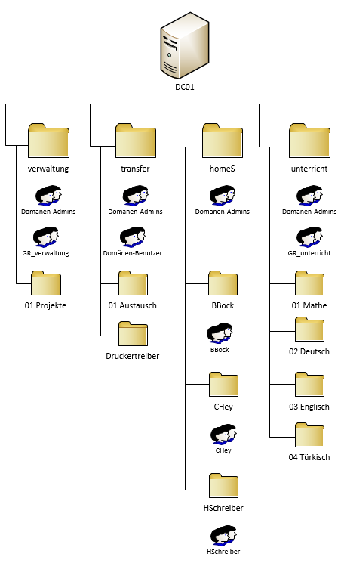
Ordnerstruktur

Slide 24
Clients
Grundkonfiguration der VMs
Betriebssystem: Windows 10 Pro 1803 x64
CPU: 1 Prozessor, 2 Kerne
RAM: 2GB
Festplattenspeicher: 30GB HDD
Network Adapter: Bridged
Aufteilung der Clients in VLAN10 und VLAN20
VLAN10: Systembetreuung, Schueler, Mitarbeiter SL
VLAN20: Schulleitung, Sekretariat

Slide 25
Datenbank Server
Windows Server 2016 Datacenter VM
CPU: 1 Prozessor, 2 Kerne
RAM: 4GB
Hostname: DB01
IP-Adresse: 192.168.20.2 /24 (VLAN20)
XAMPP als Datenbank und Webserver:
MySQL
Apache

Slide 26
Router
Model: LinkSys WRT1900AC
Hostname: RT01
IP-Adressen: 192.168.10.1 /24 ; 192.168.20.1 /24
Firmware: OpenWRT
DHCP
AccessPoint

Slide 27
Router – VLAN und Interne Interfaces
VLAN-ID | Internes Interface
1 | eth0.1
2 | eth1.2
10 | eth0.10
20 | eth0.20

Slide 28
Router – Interne Interfaces, Ethernet Ports und Netzkonfiguration
Internes Interface | LAN 1 | LAN 2 | LAN 3 | LAN 4 | WAN
eth0.1 | -/- | -/- | -/- | untagged | -/-
eth1.2 | -/- | -/- | -/- | -/- | untagged
eth0.10 | tagged | -/- | -/- | -/- | -/-
eth0.20 | tagged | -/- | -/- | -/- | -/-
Netz-Name | IPv4 Netzadresse | IPv4 Netzmaske | IPv4 Router-Adresse | Internes Interface
LAN | 192.168.50.0 | 255.255.255.0 | 192.168.50.1 | eth0.1
WAN | DHCP | DHCP | DHCP | eth1.2
Unterricht | 192.168.10.0 | 255.255.255.0 | 192.168.10.1 | eth0.10, wlan0 und wlan1
Verwaltung | 192.168.20.0 | 255.255.255.0 | 192.168.20.1 | eth0.20

Slide 29
Router – DHCP Server
Netz-Name | DHCP-Server aktiv? | DHCP Server vergibt dynamische IP-Adressen von | … bis | Lease Zeit
LAN | Ja | 192.168.50.10 | 192.168.50.99 | 12 Std.
WAN | Nein | -/- | -/- | -/-
Unterricht | Ja | 192.168.10.10 | 192.168.10.99 | 12 Std.
Verwaltung | Ja | 192.168.20.10 | 192.168.20.99 | 12 Std.

Slide 30
Router – Statische DHCP Leases
Hostname | MAC-Adresse | IP-Adresse | Lease Zeit
DC01 | 00:0C:29:24:11:1E | 192.168.10.2 | 12 Std.
DB01 | 00:0C:29:77:1E:F5 | 192.168.20.2 | 12 Std.
SW01 | B4:39:D6:1F:1E:20 | 192.168.10.5 | 12 Std.
SW02 | 3C:4A:92:98:E9:50 | 192.168.20.5 | 12 Std.
Systembetreuung | 00:0C:29:14:D6:8A | 192.168.10.100 | 12 Std.
Schueler | 00:0C:29:CE:CC:06 | 192.168.10.101 | 12 Std.
MitarbeiterSL | 00:0C:29:4B:2C:1A | 192.168.10.102 | 12 Std.
Schulleitung | 00:0C:29:2B:27:3A | 192.168.20.100 | 12 Std.
Sekretariat | 00:0C:29:F8:34:BE | 192.168.20.101 | 12 Std.

Slide 31
Router - Firewall
Reject: Paket wird nicht akzeptiert, Sender wird informiert
Accept: Paket wird akzeptiert
Drop: Paket wird, ohne Information an den Sender verworfen
Zonen:
Zonen-Name | Abgedeckte Netze
LAN | LAN (eth0.1)
WAN | WAN (eth1.2)
Unterricht | Unterricht (eth0.10, wlan0 und wlan1)
Verwaltung | Verwaltung (eth0.20)

Slide 32
Router – FW Zonen Konfiguration
Zonen-Name | Input | Output | Forward | … zu Ziel-Zone
LAN | Accept | Accept | Accept | WAN, Unterricht und Verwaltung
WAN | Reject | Accept | Reject | (Reject)
Unterricht | Reject | Accept | Accept | WAN
Verwaltung | Reject | Accept | Accept | WAN

Slide 33
Switch 1 – VLAN10
IP-Adresse: 192.168.10.5 /24
Port | VLAN 1 | VLAN 10 | VLAN 20
1 |  | X
2 |  | X
3 |  | X
4 |  | X
5 |  | X
6 |  | X
7 | X | X | X
8 | X |  | X
Port | VLAN aware Enabled | Packet Type | PVID
1 | X | ALL | 10
2 | X | ALL | 10
3 | X | ALL | 10
4 | X | ALL | 10
5 | X | ALL | 10
6 | X | ALL | 10
7 | X | Tagged Only | None
8 | X | Tagged Only | None

Slide 34
Switch 2 – VLAN20
IP-Adresse: 192.168.20.5 /24
Port | VLAN 1 | VLAN 10 | VLAN 20
1 |  |  | X
2 |  |  | X
3 |  |  | X
4 |  |  | X
5 |  |  | X
6 |  |  | X
7 | X |  | X
8 |  |  | X
Port | VLAN aware Enabled | Packet Type | PVID
1 | X | ALL | 20
2 | X | ALL | 20
3 | X | ALL | 20
4 | X | ALL | 20
5 | X | ALL | 20
6 | X | ALL | 20
7 | X | Tagged Only | None
8 | X | ALL | 20

Slide 35
Datenbankmodell

Slide 36
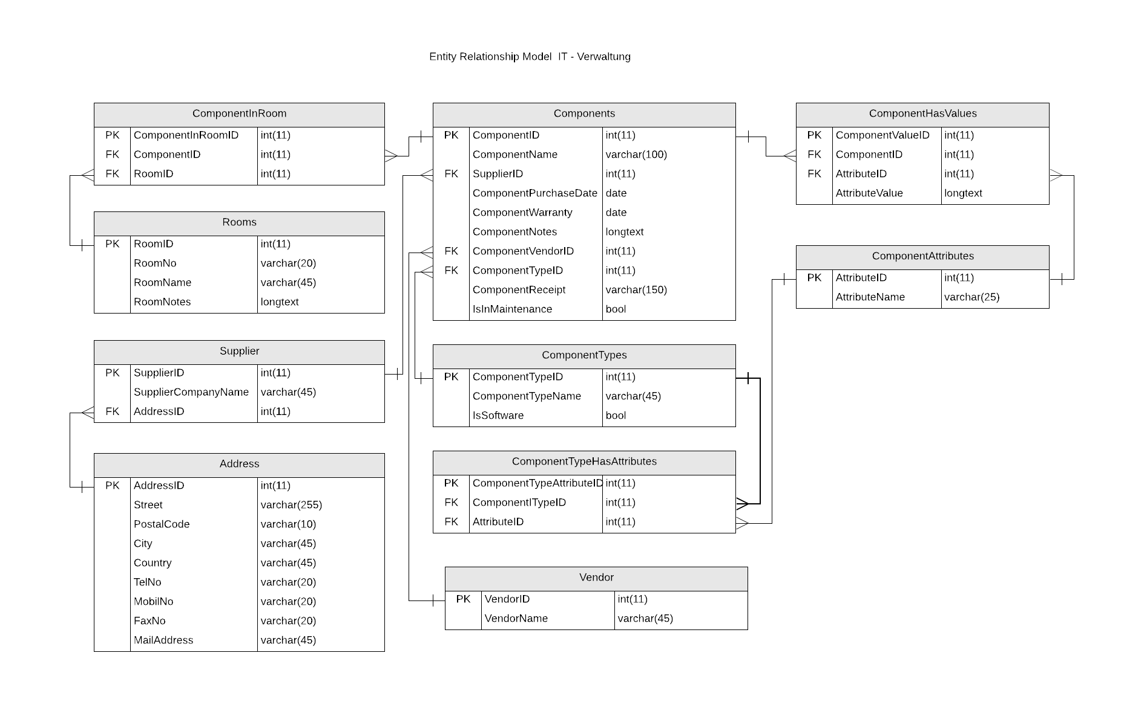

Slide 37
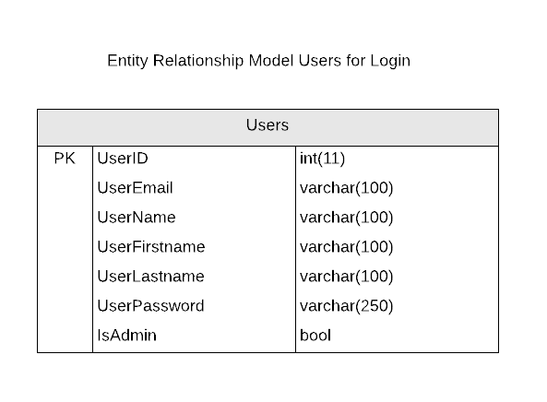

Slide 38
Software - Gruppe
GitHub
Bootstrap
Vorführung der webbasierten Applikation

Slide 39

Github
100 Millionen Repositories
36 Millionen Entwickler
2.1 Millionen Unternehmen und Organisationen
Quelle: https://github.com
Notes:
Entwicklungsplattform
Code hosten und überprüfen
Verwaltung von Projekten und Software
Konzentration auf Open-Source Projekte mit Angeboten für Unternehmen
100 Millionen Repositories / Projekte
36 Millionen Entwickler/registrierte Benutzer
Mehr als 2.1 Millionen Unternehmen und Organisationen verwenden GitHub (Google, PayPal, IBM, Facebook, NASA, etc.)
Bessere Zusammenarbeit im Team durch GitHub
Paralleles Arbeiten ohne herumreichen eines USB-Massenspeichergerätes

Slide 40
GitHub - Statistiken
Quelle: https://github.com/hubmabach/IF11FG1-DATASOL
Notes:
6 Autoren
126 Commits
Insgesamt 80 Dateien

Slide 41

Bootstrap
Open-Source-Toolkit
Umfangreiche vorgefertigte Komponenten
Verwendung in mindestens 256,550 Projekten (Quelle: GitHub)
Quelle: https://getbootstrap.com
Notes:
Open-Source-Toolkit für die Entwicklung mit HTML, CSS und JavaScript.
Schnelle Erstellung von Prototypen mit Anpassungsmöglichkeiten, Rastersystem, umfangreichen vorgefertigten Komponenten und leistungsstarken Plugins
Verwendung in mindestens 256,550 Projekten (Quelle GitHub)
Zeitersparnis, da keine Große Sorge um Design und Layout

Slide 42
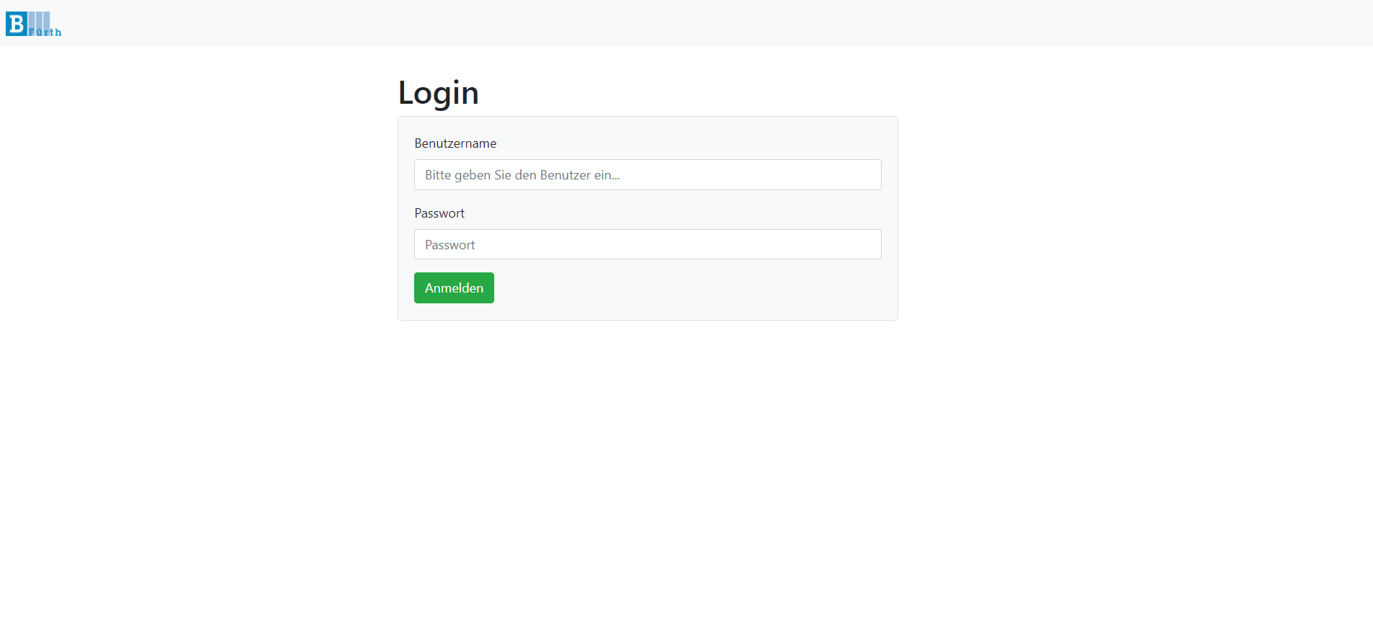
Vorführung der Webbasierten Anwendung

Slide 43
Vielen Dank für die Aufmerksamkeit

